Slide 1
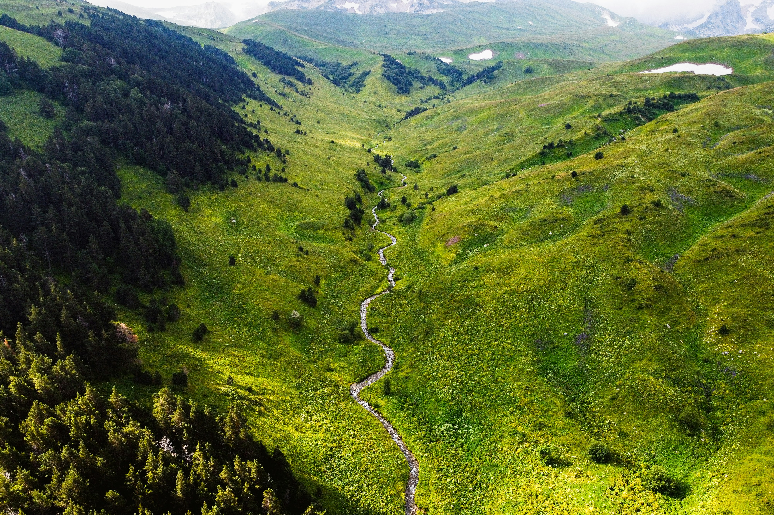
Rozhodování a rozhodnutí směrem k poskytnutí psychoterapie v LLK
Co psychoterapie není aneb „opravte mi prosím dítě“
Kontext psychoterapie v lázních :
vytržení x režim x srovnávání
Práce s rodinou
Mgr. Kamila Koblerová
psychoterapeutka v LLLK
Proč v Lázních Kynžvart?
Rodinná terapie
Rodinná terapie II
Kvalita života
Člověk je komplexní bio- psycho- socio– spirituální bytost
Těžiště v biologické rovině
Otázka po původu symptomu (etiologii)
Lázně – prostor pro širší intervenci – komplexnější přístup v Lázních Kynžvart
Unikátní místo
Unikátní cílová skupina (děti s doprovodem)
Rodina v Intenzivní blízkosti / celá rodina / střídání – dostupní členové
Lidé v pozadí aneb lidé v popředí psychoterapie v LLLK
aneb
„rozhodovací proces pro
zakázku v psychoterapii v LLLK“
Není snadnou cestou k léčení
Obecně je rodina spíše v odporu ke změně– snaha uchovat ustálené vzorce fungování
Nemoc je narušením / výkyvem
příležitost pro změnu v rodině a růst
Klíč ke změně v psychoterapii je uvědomění - obranné mechanismy ( příklad)
Symptom vzniká v systému, je projevem fungování rodinného systému, sociálního systému i kulturních hodnot a preferencí.
Systém, kde jsou děti, je v neustálém pohybu – vývoj rodičů
chronické obtíže, záhadné stonání, potřebujeme znát širší souvislosti těch biologických
potřebujeme více uvědomění v systému , což je role hlavně rodičů.
Rodiče jsou ti, kteří mají v rodinném systému větší mentální kapacitu, větší moc, větší komunikační zdroje, více životních zkušeností.
Mgr. Kamila Koblerová
Psychoterapeutka LLLK
Rozhodují rodiče
Rozhoduje Lékař – po konzultaci a doporučení ošetřujícího lékaře
3. Rozhoduje Psychoterapeut a kapacita- v průběhu měsíce= minimálně 1 setkání maximálně 3osobní setkání
čas vytržení z každodenní domácí rutiny a zároveň intenzivněji strávený společný čas
čas z vnějšku určeného režimu
čas konfrontace s ostatními rodiny a velkého srovnávání:
-Srovnávání výchovných stylů
Srovnávání dětí a jejich míry nemocnosti
Srovnávání životní úrovně
Srovnání statusu a hodnot
„Opravte mi, prosím, dítě“
Psychoterapie „neopravuje“:
1. VÝVOJOVÉ PORUCHY
2. PORUCHY AKTIVITY A POZORNOSTI
3. NARUŠENÝ INTELEKT
4. PORUCHY
1 LÉKAŘKA PEDIATRA
1 LÉKAŘ PSYCHIATR
1 RODINNÁ PSYCHOTERAPEUTKA - od 1/ 2025, s klienty od 2/2025
MUDr. Dana Šašková, MUDr. Jakub Moravec,
MUDr. Damová,
Spolupráce na časování - sestra Monika Jadlovská, Balneoprovoz a hipoterapie

Slide 2
Otázka etiologie nemoci a adekvátní „rovina“ intervence
Kvalita života
Člověk je komplexní bio- psycho- socio– spirituální bytost
Těžiště v biologické rovině
Otázka po původu symptomu (etiologii)
Lázně – prostor pro širší intervenci – komplexnější přístup v Lázních Kynžvart
Rozhodování a rozhodnutí směrem k poskytnutí psychoterapie v LLK
Co psychoterapie není aneb „opravte mi prosím dítě“
Kontext psychoterapie v lázních :
vytržení x režim x srovnávání
Práce s rodinou
„pionýrská práce“ v Lázních Kynžvart
Rodinná terapie
Rodinná terapie II
jediné dětské lázně v ČR, kde je možnost rodinné psychoterapie
monitoring – psychoterapie v lázních v ČR
od ledna 2025 - psychoterapie v LL Lázně Kynžvart
Lidé v pozadí aneb lidé v popředí psychoterapie v LLLK
Není snadnou cestou k léčení
Obecně je rodina spíše v odporu ke změně– snaha uchovat ustálené vzorce fungování
Nemoc je narušením / výkyvem
příležitost pro změnu v rodině a růst
Klíč ke změně v psychoterapii je uvědomění - obranné mechanismy ( příklad)
Mgr. Kamila Koblerová
Psychoterapeut v LLLK
Symptom vzniká v systému, je projevem fungování rodinného systému, sociálního systému i kulturních hodnot a preferencí.
Systém, kde jsou děti, je v neustálém pohybu – vývoj rodičů
chronické obtíže, záhadné stonání, potřebujeme znát širší souvislosti těch biologických
potřebujeme více uvědomění v systému , což je role hlavně rodičů.
Rodiče jsou ti, kteří mají v rodinném systému větší mentální kapacitu, větší moc, větší komunikační zdroje, více životních zkušeností.
Rozhodují rodiče
Rozhoduje Lékař – po konzultaci a doporučení ošetřujícího lékaře
3. Rozhoduje Psychoterapeut a kapacita- v průběhu měsíce= minimálně 1 setkání maximálně 3osobní setkání
čas vytržení z každodenní domácí rutiny a zároveň intenzivněji strávený společný čas
čas z vnějšku určeného režimu
čas konfrontace s ostatními rodiny a velkého srovnávání:
-Srovnávání výchovných stylů
Srovnávání dětí a jejich míry nemocnosti
Srovnávání životní úrovně
Srovnání statusu a hodnot
„Opravte mi, prosím, dítě“
Psychoterapie „neopravuje“:
1. VÝVOJOVÉ PORUCHY
2. PORUCHY AKTIVITY A POZORNOSTI
3. NARUŠENÝ INTELEKT
4. PORUCHY
1 LÉKAŘKA PEDIATRA
1 LÉKAŘ PSYCHIATR
1 RODINNÁ PSYCHOTERAPEUTKA - od 1/ 2025, s klienty od 2/2025
MUDr. Dana Šašková, MUDr. Jakub Moravec,
MUDr. Damová,
Spolupráce na časování - sestra Monika Jadlovská, Balneoprovoz a hipoterapie

Slide 3
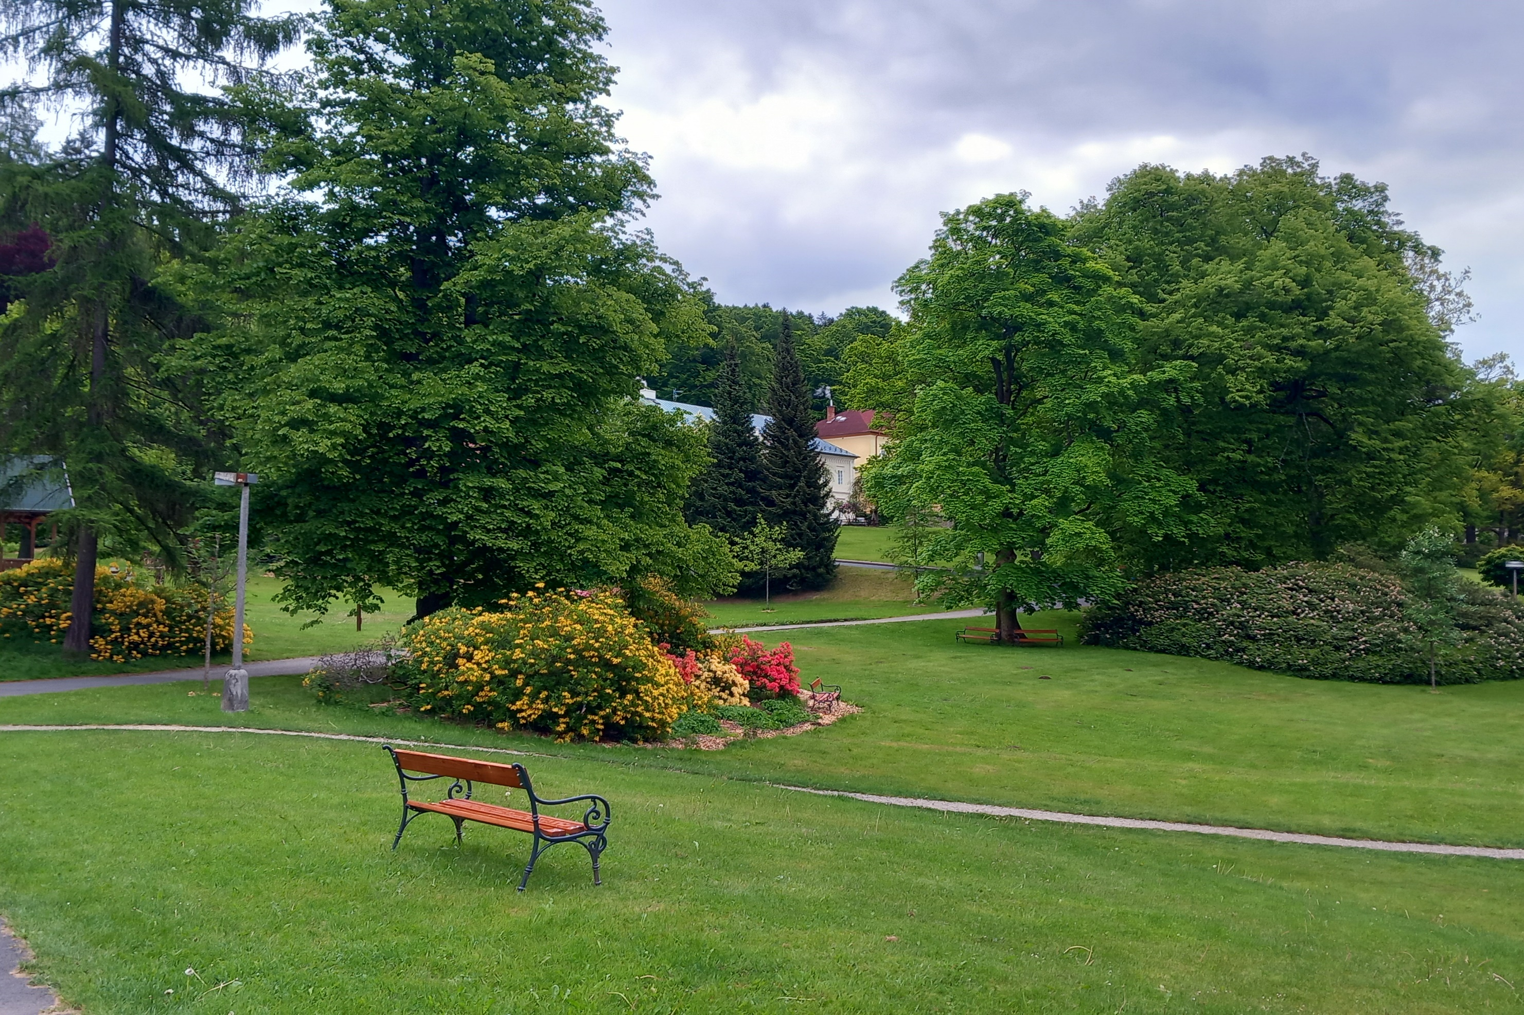
Otázka etiologie nemoci a adekvátní „rovina“ intervence
Kvalita života
Člověk je komplexní bio- psycho- socio– spirituální bytost
Těžiště v biologické rovině
Otázka po původu symptomu (etiologii)
Lázně – prostor pro širší intervenci – komplexnější přístup v Lázních Kynžvart
Rozhodování a rozhodnutí směrem k poskytnutí psychoterapie v LLK
Co psychoterapie není aneb „opravte mi prosím dítě“
Kontext psychoterapie v lázních :
vytržení x režim x srovnávání
Práce s rodinou
Proč rodinná terapie v Lázních Kynžvart?
Rodinná terapie
Rodinná terapie II
Unikátní místo ( odloučené místo v přírodě – klid a hlubší ponor)
Unikátní cílová skupina - 2/3 klientů LLLK - děti s doprovodem - rodina)
Celá rodina / rodič s dítětem / střídání – dostupní členové systému
Lidé v pozadí aneb lidé v popředí psychoterapie v LLLK
Není snadnou cestou k léčení
Obecně je rodina spíše v odporu ke změně– snaha uchovat ustálené vzorce fungování
Nemoc je narušením / výkyvem
příležitost pro změnu v rodině a růst
Klíč ke změně v psychoterapii je uvědomění - obranné mechanismy ( příklad)
Mgr. Kamila Koblerová
Psychoterapeut v LLLK
Symptom vzniká v systému, je projevem fungování rodinného systému, sociálního systému i kulturních hodnot a preferencí.
Systém, kde jsou děti, je v neustálém pohybu – vývoj rodičů
chronické obtíže, záhadné stonání, potřebujeme znát širší souvislosti těch biologických
potřebujeme více uvědomění v systému , což je role hlavně rodičů.
Rodiče jsou ti, kteří mají v rodinném systému větší mentální kapacitu, větší moc, větší komunikační zdroje, více životních zkušeností.
Rozhodují rodiče
Rozhoduje Lékař – po konzultaci a doporučení ošetřujícího lékaře
3. Rozhoduje Psychoterapeut a kapacita- v průběhu měsíce= minimálně 1 setkání maximálně 3osobní setkání
čas vytržení z každodenní domácí rutiny a zároveň intenzivněji strávený společný čas
čas z vnějšku určeného režimu
čas konfrontace s ostatními rodiny a velkého srovnávání:
-Srovnávání výchovných stylů
Srovnávání dětí a jejich míry nemocnosti
Srovnávání životní úrovně
Srovnání statusu a hodnot
„Opravte mi, prosím, dítě“
Psychoterapie „neopravuje“:
1. VÝVOJOVÉ PORUCHY
2. PORUCHY AKTIVITY A POZORNOSTI
3. NARUŠENÝ INTELEKT
4. PORUCHY
1 LÉKAŘKA PEDIATRA
1 LÉKAŘ PSYCHIATR
1 RODINNÁ PSYCHOTERAPEUTKA - od 1/ 2025, s klienty od 2/2025
MUDr. Dana Šašková, MUDr. Jakub Moravec,
MUDr. Damová,
Spolupráce na časování - sestra Monika Jadlovská, Balneoprovoz a hipoterapie

Slide 4
Rozhodování a rozhodnutí směrem k poskytnutí psychoterapie v LLK
Co psychoterapie není aneb „opravte mi prosím dítě“
Kontext psychoterapie v lázních :
vytržení x režim x srovnávání
Práce s rodinou
PSYCHOTERAPIE jako součást našeho přístupu – snaha o komplexní péči rodině
Proč v Lázních Kynžvart?
Rodinná terapie
Rodinná terapie II
Co vnímáme pod pojmem komplexní péče?
Přítomnost RODINY v lázních UMOŽŇUJE VÍCE SE ZABÝVAT:
porozumění stonání na somatické úrovni – BIO – 24/7
rozšířit pohled na člověka jako na BIO–PSYCHO–SOCIO SPIRUTÁLNÍ bytost a (etiologie)
všímat si provázanosti „nemocného“ s jeho prostředím v rodinném systému – RODINNÉ VZTAHY
Klást si otázku po tom, jaký je CÍL léčby (u chronických onemocnění / funkčních poruch) ? SYMPTOMY x KVALITA ŽIVOTA RODINY
1. + 2. + 3. + 4. = psychosomatický přístup
Unikátní místo
Unikátní cílová skupina (děti s doprovodem)
Rodina v Intenzivní blízkosti / celá rodina / střídání – dostupní členové
Lidé v pozadí aneb lidé v popředí psychoterapie v LLLK
Není snadnou cestou k léčení
Obecně je rodina spíše v odporu ke změně– snaha uchovat ustálené vzorce fungování
Nemoc je narušením / výkyvem
příležitost pro změnu v rodině a růst
Klíč ke změně v psychoterapii je uvědomění - obranné mechanismy ( příklad)
Symptom vzniká v systému, je projevem fungování rodinného systému, sociálního systému i kulturních hodnot a preferencí.
Systém, kde jsou děti, je v neustálém pohybu – vývoj rodičů
chronické obtíže, záhadné stonání, potřebujeme znát širší souvislosti těch biologických
potřebujeme více uvědomění v systému , což je role hlavně rodičů.
Rodiče jsou ti, kteří mají v rodinném systému větší mentální kapacitu, větší moc, větší komunikační zdroje, více životních zkušeností.
Rozhodují rodiče
Rozhoduje Lékař – po konzultaci a doporučení ošetřujícího lékaře
3. Rozhoduje Psychoterapeut a kapacita- v průběhu měsíce= minimálně 1 setkání maximálně 3osobní setkání
čas vytržení z každodenní domácí rutiny a zároveň intenzivněji strávený společný čas
čas z vnějšku určeného režimu
čas konfrontace s ostatními rodiny a velkého srovnávání:
-Srovnávání výchovných stylů
Srovnávání dětí a jejich míry nemocnosti
Srovnávání životní úrovně
Srovnání statusu a hodnot
„Opravte mi, prosím, dítě“
Psychoterapie „neopravuje“:
1. VÝVOJOVÉ PORUCHY
2. PORUCHY AKTIVITY A POZORNOSTI
3. NARUŠENÝ INTELEKT
4. PORUCHY
1 LÉKAŘKA PEDIATRA
1 LÉKAŘ PSYCHIATR
1 RODINNÁ PSYCHOTERAPEUTKA - od 1/ 2025, s klienty od 2/2025
MUDr. Dana Šašková, MUDr. Jakub Moravec,
MUDr. Damová,
Spolupráce na časování - sestra Monika Jadlovská, Balneoprovoz a hipoterapie

Slide 5
Otázka etiologie nemoci a adekvátní „rovina“ intervence
Kvalita života
Člověk je komplexní bio- psycho- socio– spirituální bytost
Těžiště v biologické rovině
Otázka po původu symptomu (etiologii)
Lázně – prostor pro širší intervenci – komplexnější přístup v Lázních Kynžvart
Rozhodování a rozhodnutí směrem k poskytnutí psychoterapie v LLK
Co psychoterapie není aneb „opravte mi prosím dítě“
Kontext psychoterapie v lázních :
vytržení x režim x srovnávání
Práce s rodinou
Rodinná terapie
Rodinná terapie II
Není snadnou cestou k léčení
Obecně je rodina spíše v odporu ke změně– snaha uchovat ustálené vzorce fungování
Nemoc dítěte je narušením / výkyvem
Příležitost pro změnu v rodině a růst
Klíč ke změně v psychoterapii je uvědomění – (rodičů)
Lidé v pozadí aneb lidé v popředí psychoterapie v LLLK
Symptom vzniká v systému, je projevem fungování rodinného systému, sociálního systému i kulturních hodnot a preferencí.
Systém, kde jsou děti, je v neustálém pohybu – vývoj rodičů
chronické obtíže, záhadné stonání, potřebujeme znát širší souvislosti těch biologických
potřebujeme více uvědomění v systému , což je role hlavně rodičů.
Rodiče jsou ti, kteří mají v rodinném systému větší mentální kapacitu, větší moc, větší komunikační zdroje, více životních zkušeností.
Rozhodují rodiče
Rozhoduje Lékař – po konzultaci a doporučení ošetřujícího lékaře
3. Rozhoduje Psychoterapeut a kapacita- v průběhu měsíce= minimálně 1 setkání maximálně 3osobní setkání
Proč v Lázních Kynžvart?
čas vytržení z každodenní domácí rutiny a zároveň intenzivněji strávený společný čas
čas z vnějšku určeného režimu
čas konfrontace s ostatními rodiny a velkého srovnávání:
-Srovnávání výchovných stylů
Srovnávání dětí a jejich míry nemocnosti
Srovnávání životní úrovně
Srovnání statusu a hodnot
Unikátní místo
Unikátní cílová skupina (děti s doprovodem)
Rodina v Intenzivní blízkosti / celá rodina / střídání – dostupní členové
„Opravte mi, prosím, dítě“
Psychoterapie „neopravuje“:
1. VÝVOJOVÉ PORUCHY
2. PORUCHY AKTIVITY A POZORNOSTI
3. NARUŠENÝ INTELEKT
4. PORUCHY
1 LÉKAŘKA PEDIATRA
1 LÉKAŘ PSYCHIATR
1 RODINNÁ PSYCHOTERAPEUTKA - od 1/ 2025, s klienty od 2/2025
MUDr. Dana Šašková, MUDr. Jakub Moravec,
MUDr. Damová,
Spolupráce na časování - sestra Monika Jadlovská, Balneoprovoz a hipoterapie

Slide 6
Otázka etiologie nemoci a adekvátní „rovina“ intervence
Kvalita života
Člověk je komplexní bio- psycho- socio– spirituální bytost
Těžiště v biologické rovině
Otázka po původu symptomu (etiologii)
Lázně – prostor pro širší intervenci – komplexnější přístup v Lázních Kynžvart
Rodinná terapie
Rozhodování a rozhodnutí směrem k poskytnutí psychoterapie v LLK
Co psychoterapie není aneb „opravte mi prosím dítě“
Kontext psychoterapie v lázních :
vytržení x režim x srovnávání
Práce s rodinou
Není snadnou cestou k léčení
Obecně je rodina spíše v odporu ke změně– snaha uchovat ustálené vzorce fungování
Nemoc je narušením / výkyvem
příležitost pro změnu v rodině a růst
Klíč ke změně v psychoterapii je uvědomění - obranné mechanismy ( příklad)
Rodiče a jejich moc
Označený pacient ( dítě) reaguje svými symptomy na podmínky a vztahy v systému ( dědičnost, rodinné vztahy, socio - kulturní hodnoty a atmosféra ve společnosti)
Rodiče jsou ti:
s větší mocí věci měnit a větší mentální kapacitou
Lidé v pozadí aneb lidé v popředí psychoterapie v LLLK
Rozhodují rodiče
Rozhoduje Lékař – po konzultaci a doporučení ošetřujícího lékaře
3. Rozhoduje Psychoterapeut a kapacita- v průběhu měsíce= minimálně 1 setkání maximálně 3osobní setkání
Proč v Lázních Kynžvart?
čas vytržení z každodenní domácí rutiny a zároveň intenzivněji strávený společný čas
čas z vnějšku určeného režimu
čas konfrontace s ostatními rodiny a velkého srovnávání:
-Srovnávání výchovných stylů
Srovnávání dětí a jejich míry nemocnosti
Srovnávání životní úrovně
Srovnání statusu a hodnot
Unikátní místo
Unikátní cílová skupina (děti s doprovodem)
Rodina v Intenzivní blízkosti / celá rodina / střídání – dostupní členové
„Opravte mi, prosím, dítě“
Psychoterapie „neopravuje“:
1. VÝVOJOVÉ PORUCHY
2. PORUCHY AKTIVITY A POZORNOSTI
3. NARUŠENÝ INTELEKT
4. PORUCHY
1 LÉKAŘKA PEDIATRA
1 LÉKAŘ PSYCHIATR
1 RODINNÁ PSYCHOTERAPEUTKA - od 1/ 2025, s klienty od 2/2025
MUDr. Dana Šašková, MUDr. Jakub Moravec,
MUDr. Damová,
Spolupráce na časování - sestra Monika Jadlovská, Balneoprovoz a hipoterapie

Slide 7

Otázka etiologie nemoci a adekvátní „rovina“ intervence
Rozhodování a rozhodnutí směrem k poskytnutí psychoterapie v LLK
Kvalita života
Člověk je komplexní bio- psycho- socio– spirituální bytost
Těžiště v biologické rovině
Otázka po původu symptomu (etiologii)
Lázně – prostor pro širší intervenci – komplexnější přístup v Lázních Kynžvart
Rozhodují rodiče
Rozhoduje Lékař – po konzultaci a doporučení ošetřujícího lékaře
3. Rozhoduje Psychoterapeut a kapacita- v průběhu měsíce= minimálně 1 setkání maximálně 3osobní setkání
Rodinná terapie
Co psychoterapie není aneb „opravte mi prosím dítě“
Práce s rodinou
Není snadnou cestou k léčení
Obecně je rodina spíše v odporu ke změně– snaha uchovat ustálené vzorce fungování
Nemoc je narušením / výkyvem
příležitost pro změnu v rodině a růst
Klíč ke změně v psychoterapii je uvědomění - obranné mechanismy ( příklad)
Měsíční lázeňský pobyt
jako psychoterapeutická intervence
VYTRŽENÍ - 1 měsíc – šance pro změnu z každodenní domácí rutiny a pro intenzivněji strávený společný čas v přírodním prostředí
REŽIM - čas z vnějšku určeného režimu ( balneokarta :) a jídelní režim
SROVNÁVÁNÍ - čas konfrontace s ostatními rodinami :
-Srovnávání výchovných stylů
Srovnávání závažnosti symptomů dětí
Srovnávání životní úrovně
Srovnání rodinné konstelace a hodnot
Rodinná terapie II
Lidé v pozadí aneb lidé v popředí psychoterapie v LLLK
Symptom vzniká v systému, je projevem fungování rodinného systému, sociálního systému i kulturních hodnot a preferencí.
Systém, kde jsou děti, je v neustálém pohybu – vývoj rodičů
chronické obtíže, záhadné stonání, potřebujeme znát širší souvislosti těch biologických obtíží
potřebujeme více uvědomění v systému , což je role hlavně rodičů.
Rodiče jsou ti, kteří mají v rodinném systému větší mentální kapacitu, větší moc, větší komunikační zdroje, více životních zkušeností.
Proč v Lázních Kynžvart?
Unikátní místo
Unikátní cílová skupina (děti s doprovodem)
Rodina v Intenzivní blízkosti / celá rodina / střídání – dostupní členové
„Opravte mi, prosím, dítě“
Psychoterapie „neopravuje“:
1. VÝVOJOVÉ PORUCHY
2. PORUCHY AKTIVITY A POZORNOSTI
3. NARUŠENÝ INTELEKT
4. PORUCHY
1 LÉKAŘKA PEDIATRA
1 LÉKAŘ PSYCHIATR
1 RODINNÁ PSYCHOTERAPEUTKA - od 1/ 2025, s klienty od 2/2025
MUDr. Dana Šašková, MUDr. Jakub Moravec,
MUDr. Damová,
Spolupráce na časování - sestra Monika Jadlovská, Balneoprovoz a hipoterapie

Slide 8
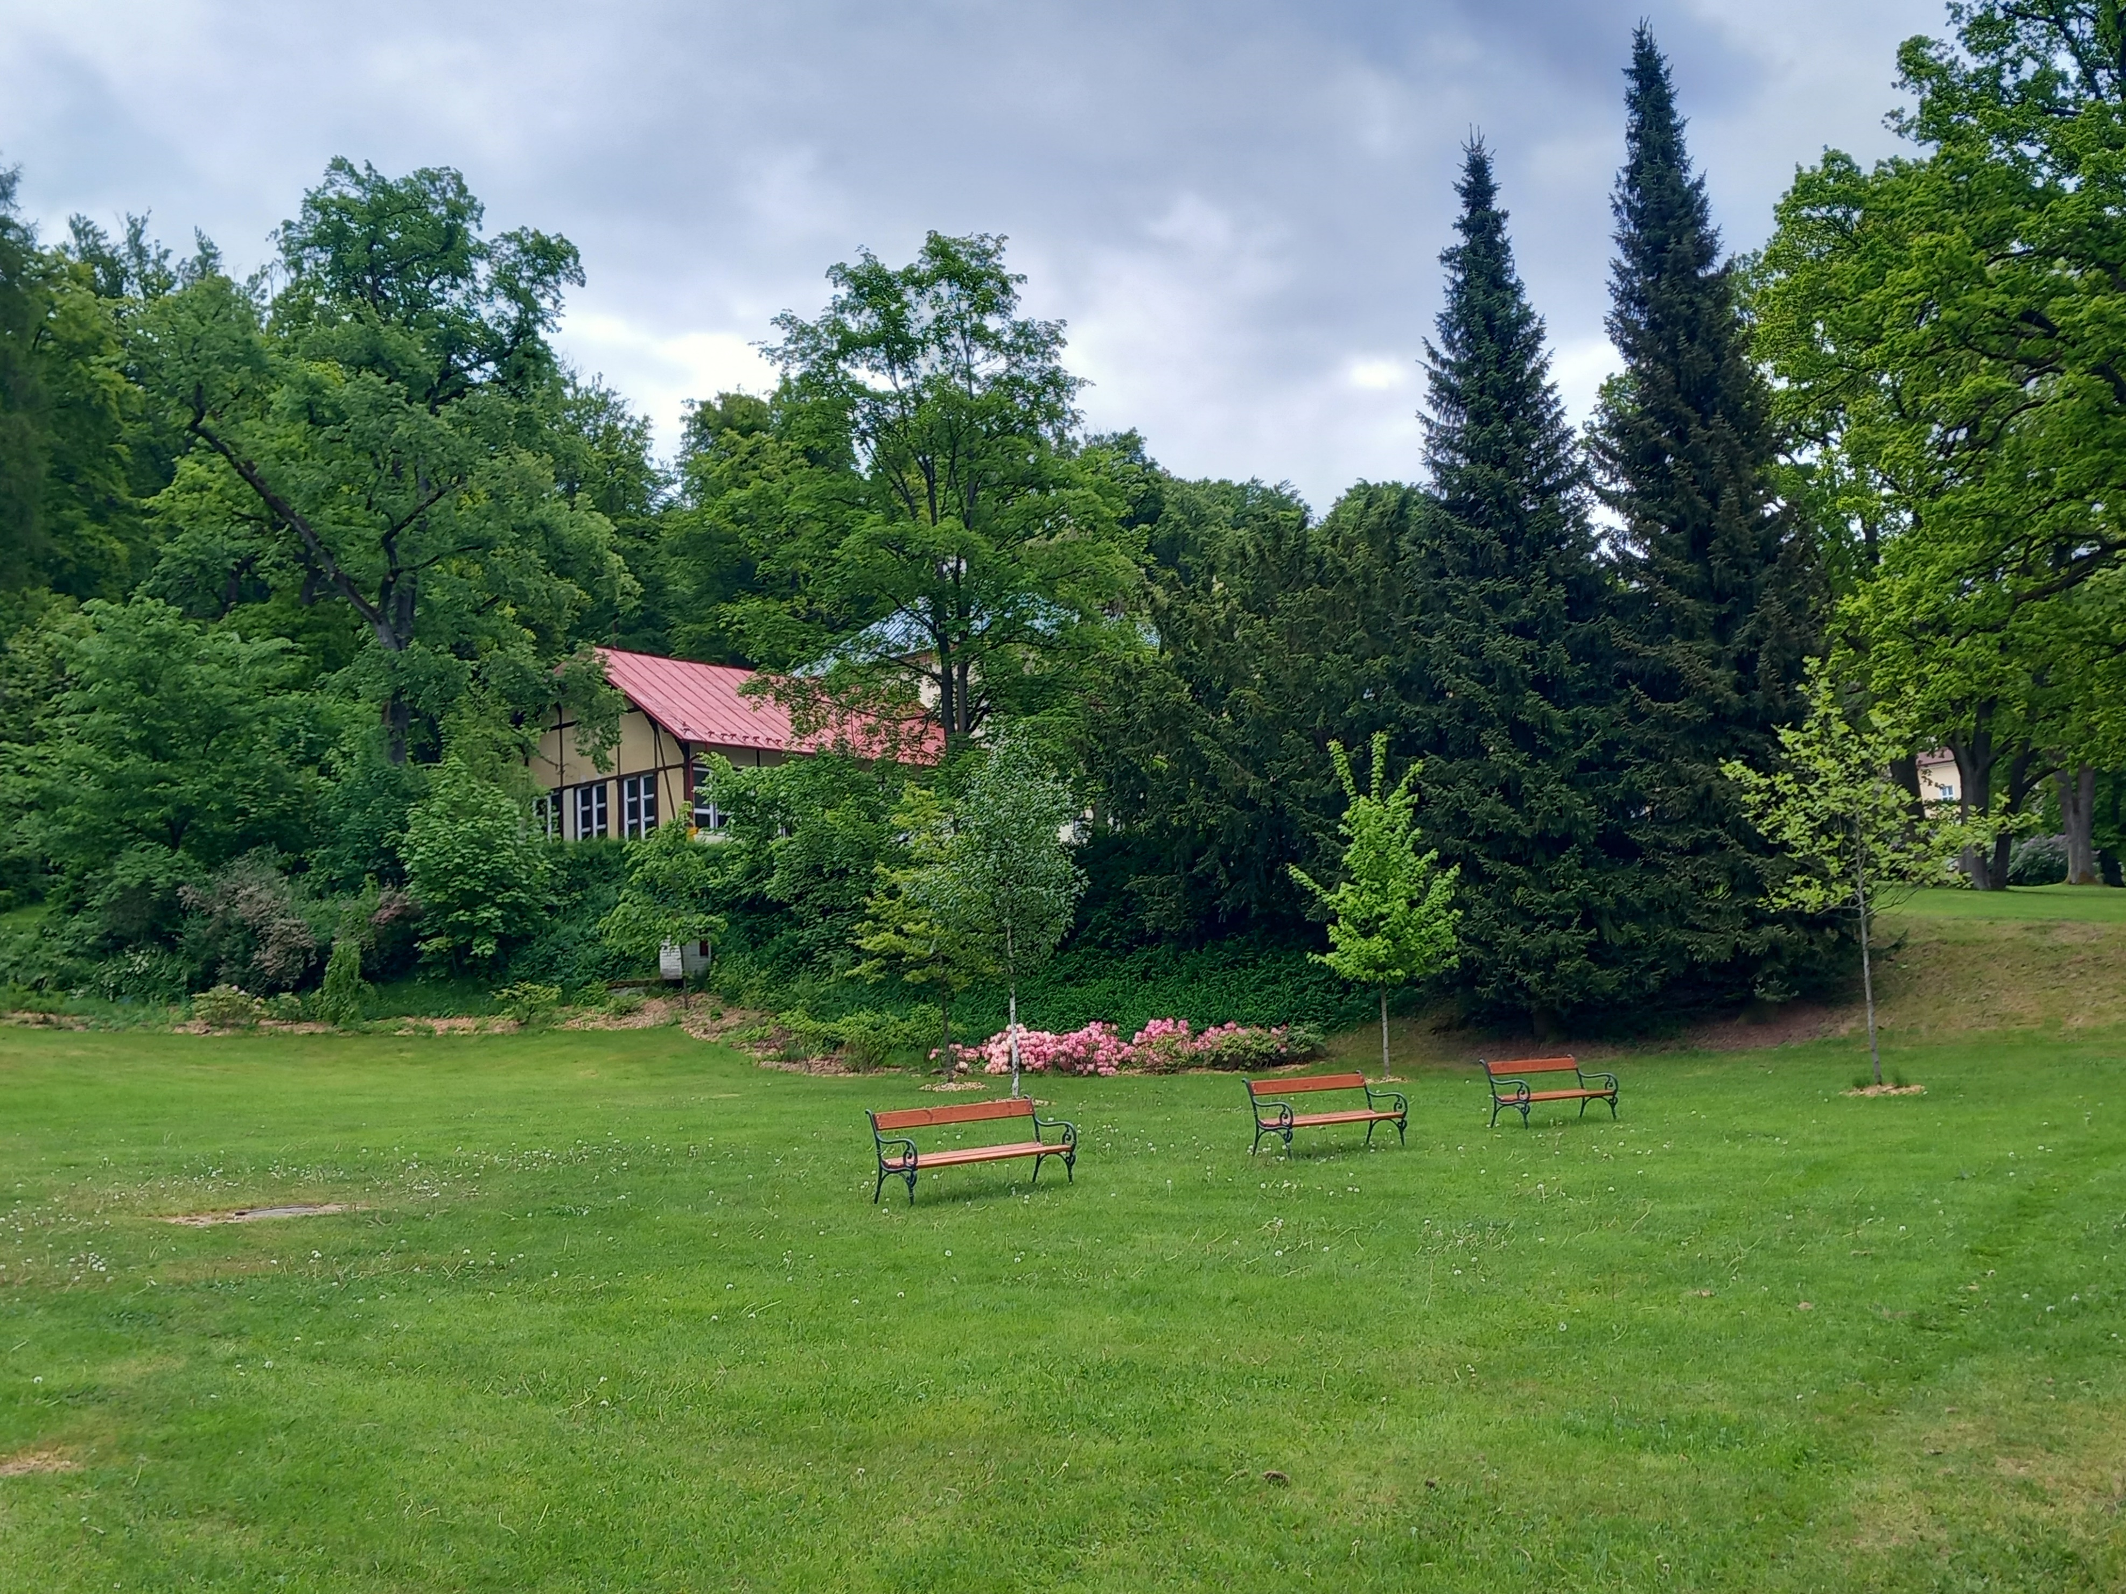
Otázka etiologie nemoci a adekvátní „rovina“ intervence
Rozhodování a rozhodnutí směrem k poskytnutí psychoterapie v LLK
Kvalita života
Člověk je komplexní bio- psycho- socio– spirituální bytost
Těžiště v biologické rovině
Otázka po původu symptomu (etiologii)
Lázně – prostor pro širší intervenci – komplexnější přístup v Lázních Kynžvart
Rozhodují rodiče
Rozhoduje Lékař – po konzultaci a doporučení ošetřujícího lékaře
3. Rozhoduje Psychoterapeut a kapacita- v průběhu měsíce= minimálně 1 setkání maximálně 3osobní setkání
Kontext psychoterapie v lázních :
vytržení x režim x srovnávání
Rodinná terapie
Co psychoterapie není aneb „opravte mi prosím dítě“
čas vytržení z každodenní domácí rutiny a zároveň intenzivněji strávený společný čas
čas z vnějšku určeného režimu
čas konfrontace s ostatními rodiny a velkého srovnávání:
-Srovnávání výchovných stylů
Srovnávání dětí a jejich míry nemocnosti
Srovnávání životní úrovně
Srovnání statusu a hodnot
Není snadnou cestou k léčení
Obecně je rodina spíše v odporu ke změně– snaha uchovat ustálené vzorce fungování
Nemoc je narušením / výkyvem
příležitost pro změnu v rodině a růst
Klíč ke změně v psychoterapii je uvědomění - obranné mechanismy ( příklad)
Oficiální terapie - terapeutická místnost jako intervence ☺
Rodinná terapie II
Rodinná dynamika, rovina rodičovství a partnerství
Externalizace symptomu
Časová osa symptomatologie
Lidé v pozadí aneb lidé v popředí psychoterapie v LLLK
Symptom vzniká v systému, je projevem fungování rodinného systému, sociálního systému i kulturních hodnot a preferencí.
Systém, kde jsou děti, je v neustálém pohybu – vývoj rodičů
chronické obtíže, záhadné stonání, potřebujeme znát širší souvislosti těch biologických obtíží
potřebujeme více uvědomění v systému , což je role hlavně rodičů.
Rodiče jsou ti, kteří mají v rodinném systému větší mentální kapacitu, větší moc, větší komunikační zdroje, více životních zkušeností.
Proč v Lázních Kynžvart?
Unikátní místo
Unikátní cílová skupina (děti s doprovodem)
Rodina v Intenzivní blízkosti / celá rodina / střídání – dostupní členové
„Opravte mi, prosím, dítě“
Psychoterapie „neopravuje“:
1. VÝVOJOVÉ PORUCHY
2. PORUCHY AKTIVITY A POZORNOSTI
3. NARUŠENÝ INTELEKT
4. PORUCHY
1 LÉKAŘKA PEDIATRA
1 LÉKAŘ PSYCHIATR
1 RODINNÁ PSYCHOTERAPEUTKA - od 1/ 2025, s klienty od 2/2025
MUDr. Dana Šašková, MUDr. Jakub Moravec,
MUDr. Damová,
Spolupráce na časování - sestra Monika Jadlovská, Balneoprovoz a hipoterapie

Slide 9
Otázka etiologie nemoci a adekvátní „rovina“ intervence
Kvalita života
Člověk je komplexní bio- psycho- socio– spirituální bytost
Těžiště v biologické rovině
Otázka po původu symptomu (etiologii)
Lázně – prostor pro širší intervenci – komplexnější přístup v Lázních Kynžvart
Rodinná terapie
Co psychoterapie není aneb „opravte mi prosím dítě“
Kontext psychoterapie v lázních :
vytržení x režim x srovnávání
Práce s rodinou
Není snadnou cestou k léčení
Obecně je rodina spíše v odporu ke změně– snaha uchovat ustálené vzorce fungování
Nemoc je narušením / výkyvem
příležitost pro změnu v rodině a růst
Klíč ke změně v psychoterapii je uvědomění - obranné mechanismy ( příklad)
Rozhodování a rozhodnutí směrem k poskytnutí psychoterapie v LLLK
Rodinná terapie II
Rozhodují rodiče – letáček předem…. dobrovolné
Rozhoduje lékař – po konzultaci a doporučení ošetřujícího lékaře při vstupní prohlídce
3. Rozhoduje psychoterapeut a kapacita- v průběhu měsíce = 1 – 3 osobní setkání
Lidé v pozadí aneb lidé v popředí psychoterapie v LLLK
Symptom vzniká v systému, je projevem fungování rodinného systému, sociálního systému i kulturních hodnot a preferencí.
Systém, kde jsou děti, je v neustálém pohybu – vývoj rodičů
chronické obtíže, záhadné stonání, potřebujeme znát širší souvislosti těch biologických obtíží
potřebujeme více uvědomění v systému , což je role hlavně rodičů.
Rodiče jsou ti, kteří mají v rodinném systému větší mentální kapacitu, větší moc, větší komunikační zdroje, více životních zkušeností.
Proč v Lázních Kynžvart?
čas vytržení z každodenní domácí rutiny a zároveň intenzivněji strávený společný čas
čas z vnějšku určeného režimu
čas konfrontace s ostatními rodiny a velkého srovnávání:
-Srovnávání výchovných stylů
Srovnávání dětí a jejich míry nemocnosti
Srovnávání životní úrovně
Srovnání statusu a hodnot
Unikátní místo
Unikátní cílová skupina (děti s doprovodem)
Rodina v Intenzivní blízkosti / celá rodina / střídání – dostupní členové
„Opravte mi, prosím, dítě“
Psychoterapie „neopravuje“:
1. VÝVOJOVÉ PORUCHY
2. PORUCHY AKTIVITY A POZORNOSTI
3. NARUŠENÝ INTELEKT
4. PORUCHY
1 LÉKAŘKA PEDIATRA
1 LÉKAŘ PSYCHIATR
1 RODINNÁ PSYCHOTERAPEUTKA - od 1/ 2025, s klienty od 2/2025
MUDr. Dana Šašková, MUDr. Jakub Moravec,
MUDr. Damová,
Spolupráce na časování - sestra Monika Jadlovská, Balneoprovoz a hipoterapie

Slide 10
Otázka etiologie nemoci a adekvátní „rovina“ intervence
Rozhodování a rozhodnutí směrem k poskytnutí psychoterapie v LLK
Kvalita života
Člověk je komplexní bio- psycho- socio– spirituální bytost
Těžiště v biologické rovině
Otázka po původu symptomu (etiologii)
Lázně – prostor pro širší intervenci – komplexnější přístup v Lázních Kynžvart
Rozhodují rodiče
Rozhoduje Lékař – po konzultaci a doporučení ošetřujícího lékaře
3. Rozhoduje Psychoterapeut a kapacita- v průběhu měsíce= minimálně 1 setkání maximálně 3osobní setkání
Kontext psychoterapie v lázních :
vytržení x režim x srovnávání
Rodinná terapie
čas vytržení z každodenní domácí rutiny a zároveň intenzivněji strávený společný čas
čas z vnějšku určeného režimu
čas konfrontace s ostatními rodiny a velkého srovnávání:
-Srovnávání výchovných stylů
Srovnávání dětí a jejich míry nemocnosti
Srovnávání životní úrovně
Srovnání statusu a hodnot
Není snadnou cestou k léčení
Obecně je rodina spíše v odporu ke změně– snaha uchovat ustálené vzorce fungování
Nemoc je narušením / výkyvem
příležitost pro změnu v rodině a růst
Klíč ke změně v psychoterapii je uvědomění - obranné mechanismy ( příklad)
Co psychoterapie není aneb „opravte mi, prosím, dítě“
Rodinná terapie II
Práce s rodinou
„Opravte mi, prosím, dítě“ ☺
Psychoterapie „neopravuje“:
VÝVOJOVÉ PORUCHY
2. PORUCHY AKTIVITY A POZORNOSTI
3. NARUŠENÝ INTELEKT
4. VÝRAZNÉ PORUCHY CHOVÁNÍ
Lidé v pozadí aneb lidé v popředí psychoterapie v LLLK
Symptom vzniká v systému, je projevem fungování rodinného systému, sociálního systému i kulturních hodnot a preferencí.
Systém, kde jsou děti, je v neustálém pohybu – vývoj rodičů
chronické obtíže, záhadné stonání, potřebujeme znát širší souvislosti těch biologických obtíží
potřebujeme více uvědomění v systému , což je role hlavně rodičů.
Rodiče jsou ti, kteří mají v rodinném systému větší mentální kapacitu, větší moc, větší komunikační zdroje, více životních zkušeností.
Proč v Lázních Kynžvart?
Unikátní místo
Unikátní cílová skupina (děti s doprovodem)
Rodina v Intenzivní blízkosti / celá rodina / střídání – dostupní členové
1 LÉKAŘKA PEDIATRA
1 LÉKAŘ PSYCHIATR
1 RODINNÁ PSYCHOTERAPEUTKA - od 1/ 2025, s klienty od 2/2025
MUDr. Dana Šašková, MUDr. Jakub Moravec,
MUDr. Damová,
Spolupráce na časování - sestra Monika Jadlovská, Balneoprovoz a hipoterapie

Slide 11
Otázka etiologie nemoci a adekvátní „rovina“ intervence
Rozhodování a rozhodnutí směrem k poskytnutí psychoterapie v LLK
Kvalita života
Člověk je komplexní bio- psycho- socio– spirituální bytost
Těžiště v biologické rovině
Otázka po původu symptomu (etiologii)
Lázně – prostor pro širší intervenci – komplexnější přístup v Lázních Kynžvart
Rozhodují rodiče
Rozhoduje Lékař – po konzultaci a doporučení ošetřujícího lékaře
3. Rozhoduje Psychoterapeut a kapacita- v průběhu měsíce= minimálně 1 setkání maximálně 3osobní setkání
Kontext psychoterapie v lázních :
vytržení x režim x srovnávání
Rodinná terapie
čas vytržení z každodenní domácí rutiny a zároveň intenzivněji strávený společný čas
čas z vnějšku určeného režimu
čas konfrontace s ostatními rodiny a velkého srovnávání:
-Srovnávání výchovných stylů
Srovnávání dětí a jejich míry nemocnosti
Srovnávání životní úrovně
Srovnání statusu a hodnot
Lidé v pozadí aneb lidé v popředí psychoterapie v LLLK
ŘEDITEL LLLK –Mgr. Karel Naxera
NÁMĚSTKYNĚ pro lékařskou péči A PEDIATR – MUDr. Dana Šašková, MBA
GARANT LLLK LÉKAŘ PSYCHIATR – MUDr. Jiří Podlipný, Ph.D.
RODINNÁ TERAPEUTKA - od 1/ 2025, s klienty od 2/2025
LÉKAŘI:
MUDr. Dana Šašková, MUDr. Jakub Moravec,
MUDr. Lucie Damová, MUDr. Ludmila Hůrková
Spolupráce na „časování“ - sestra Monika Jadlovská, všem sestrám na ambulanci LD Záboj i na LD Výsluní, fyzioterapeutky na Balneoprovozu a hipoterapeutky
Rodinná terapie II
Symptom vzniká v systému, je projevem fungování rodinného systému, sociálního systému i kulturních hodnot a preferencí.
Systém, kde jsou děti, je v neustálém pohybu – vývoj rodičů
chronické obtíže, záhadné stonání, potřebujeme znát širší souvislosti těch biologických obtíží
potřebujeme více uvědomění v systému , což je role hlavně rodičů.
Rodiče jsou ti, kteří mají v rodinném systému větší mentální kapacitu, větší moc, větší komunikační zdroje, více životních zkušeností.
Co psychoterapie není aneb „opravte mi prosím dítě“
Proč v Lázních Kynžvart?
Unikátní místo
Unikátní cílová skupina (děti s doprovodem)
Rodina v Intenzivní blízkosti / celá rodina / střídání – dostupní členové
„Opravte mi, prosím, dítě“
Psychoterapie „neopravuje“:
1. VÝVOJOVÉ PORUCHY
2. PORUCHY AKTIVITY A POZORNOSTI
3. NARUŠENÝ INTELEKT
4. PORUCHY

Slide 12

Otázka etiologie nemoci a adekvátní „rovina“ intervence
Rozhodování a rozhodnutí směrem k poskytnutí psychoterapie v LLK
Kvalita života
Člověk je komplexní bio- psycho- socio– spirituální bytost
Těžiště v biologické rovině
Otázka po původu symptomu (etiologii)
Lázně – prostor pro širší intervenci – komplexnější přístup v Lázních Kynžvart
Rozhodují rodiče
Rozhoduje Lékař – po konzultaci a doporučení ošetřujícího lékaře
3. Rozhoduje Psychoterapeut a kapacita- v průběhu měsíce= minimálně 1 setkání maximálně 3osobní setkání
Kontext psychoterapie v lázních :
vytržení x režim x srovnávání
Rodinná terapie
čas vytržení z každodenní domácí rutiny a zároveň intenzivněji strávený společný čas
čas z vnějšku určeného režimu
čas konfrontace s ostatními rodiny a velkého srovnávání:
-Srovnávání výchovných stylů
Srovnávání dětí a jejich míry nemocnosti
Srovnávání životní úrovně
Srovnání statusu a hodnot
Děkuji za pozornost
Rodinná terapie II
Mgr. Kamila Koblerová, LLLK
Symptom vzniká v systému, je projevem fungování rodinného systému, sociálního systému i kulturních hodnot a preferencí.
Systém, kde jsou děti, je v neustálém pohybu – vývoj rodičů
chronické obtíže, záhadné stonání, potřebujeme znát širší souvislosti těch biologických obtíží
potřebujeme více uvědomění v systému , což je role hlavně rodičů.
Rodiče jsou ti, kteří mají v rodinném systému větší mentální kapacitu, větší moc, větší komunikační zdroje, více životních zkušeností.
Co psychoterapie není aneb „opravte mi prosím dítě“
Proč v Lázních Kynžvart?
Unikátní místo
Unikátní cílová skupina (děti s doprovodem)
Rodina v Intenzivní blízkosti / celá rodina / střídání – dostupní členové
„Opravte mi, prosím, dítě“
Psychoterapie „neopravuje“:
1. VÝVOJOVÉ PORUCHY
2. PORUCHY AKTIVITY A POZORNOSTI
3. NARUŠENÝ INTELEKT
4. PORUCHY

